Slide 1
商店街向け
感染症対策を踏まえた
イベント等実施マニュアル
令和５年２月
大阪府商店街等需要喚起緊急支援事業事務局

Slide 2
はじめに
府民の暮らしや雇用を支える商店街は、地域のインフラとして重要な役割を果たすとともに、地域の方々の交流の場としての魅力を備えています。
今後、商店街において感染症対策と経済活動を両立させていくためには、感染症の状況を踏まえつつ、商店街の活性化につながる需要喚起の取組みが必要です。
本マニュアルでは、商店街における需要喚起の取組みの準備等を支援するとともに、府民のみなさんが安心して商店街に訪れ、買い物していただけるよう、
１．感染症対策のために把握しておくべき基本的な「みんなで守るルール」
２．Withコロナに対応した商店街活性化に向けた様々な「イベント等の取組み事例・ヒント」 を掲載し公表していますので、参考にしてください。
本マニュアルの構成
＜実施前＞
ルールを踏まえて
イベント等を準備
１．みんなで守るルール編
＜実施後＞
ルールに照らして
たゆまず改善
２．イベント等の取組み事例・ヒント編

Slide 3
目次
１．みんなで守るルール編
・ 新しい生活様式の実践例（国） ……４
・ 商店街における感染症防止対策に向けた基本的な方針（国・全振連） ……５
・ 商店街における感染症防止対策のチェックリスト ……９
・ 商店街における感染症防止対策と啓発サインの対応一覧 ……12
・ 大阪府における感染症対策の主な取組み
－ 大阪モデル・イベント開催等における感染防止対策 ……15
－ 感染防止宣言ステッカー・ゴールドステッカー ……17
２．イベント等の取組み事例集
・ 取組み事例
－ (1)ICT活用の取組み事例① ……19
－ (1)ICT活用の取組み事例② ……20
－ (1)ICT活用の取組み事例③ ……21
－ (2)商店街周辺回遊の取組み事例 ……22
－ (3)地域との連携の取組み事例 ……23
－ (4)商店街を彩る新たな取組み事例 ……24
・ 4つのパッケージ事例
－ (1)人の流れと街のにぎわいを創出するイベント ……25
－ (2)インバウンド等の呼び込み、商品開発 ……27
－ (3)スマート化等の取組み促進、プロモーション ……29
－ (4)若者等のチャレンジや新規出店の促進 ……33

Slide 4
１．みんなで守るルール編

Slide 5
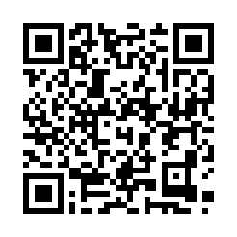
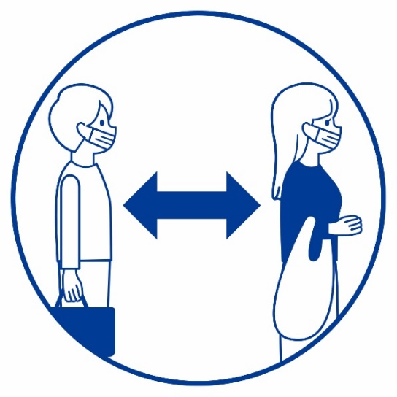
新しい生活様式の実践例（国）
国が専門家会議からの提言を踏まえ、今後、日常生活の中で取り入れていただきたい実践例として公表しました。
例を参考に、ご自身や、周りの方、そして地域を感染拡大から守るため、それぞれの日常生活において、ご自身の生活に合った「新しい生活様式」を実践してください。
実践例掲載HP
実践例の主な内容を「啓発ポスター」をもとに図示しています。
⇒ 毎日見る所に掲出するなど、感染拡大防止対策にご協力をお願いいたします。
感染防止の３つの基本
①身体的距離の確保
②マスクの着用
③手洗い
人との間隔は、できるだけ２ｍ （最低１ｍ）空ける。
外出時や屋内でも会話するとき等は、症状がなくてもマスクを着用する。
（夏場は、熱中症に十分注意）
手洗いは30秒程度かけて水と 石けんで丁寧に洗う。
（手指消毒液の使用も可）
商店街等組織の方へ： 「啓発ポスター」や次ページ以降の「啓発サイン」のデータをご活用される場合は、本事業事務局までお問合せ下さい。

Slide 6
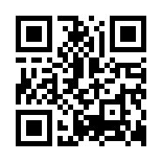
商店街における感染症防止対策に向けた基本的な方針（国・全振連）
国による方針により、各関係団体等は、業種や施設の種別毎にガイドラインを作成するなど、自主的な感染予防のための取組みを進めることとされました。
これを受け、商店街において適切な感染症防止対策を講じる際のガイドラインとして「商店街における感染症防止対策に向けた基本的な方針」がとりまとめられました。
方針掲載HP
方針の主な内容を「啓発サイン」をもとに図示しています。
⇒ 適所に掲出するなど、感染拡大防止対策にご協力をお願いいたします。
商店街共用部における感染防止
共用物品の消毒(14)
トイレ使用のお願い(15)
換気をしています(16)
ゴミ廃棄後の手洗い(17)

Slide 7
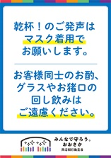
来客の皆様への注意喚起
お店からのお願い(1)
お店からのお願い(2)
入場制限(3)
入店制限(10)
コイントレー受け渡し(9)
キャッシュレス(11)
テイクアウト対応(12)
デリバリー対応(13)

Slide 8
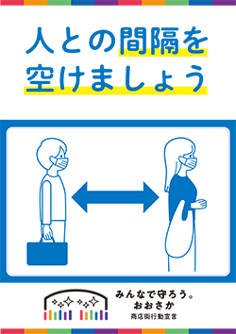
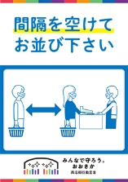
イベント実施時の感染防止対策
アルコール消毒(18)
消毒や換気(19)
手を触れないで(20)
パンフは据え置き(21)
間隔確保(4)
間隔確保(6)
間隔確保(5)
間隔確保(7)

Slide 9
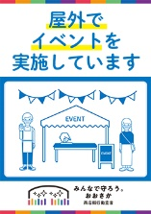
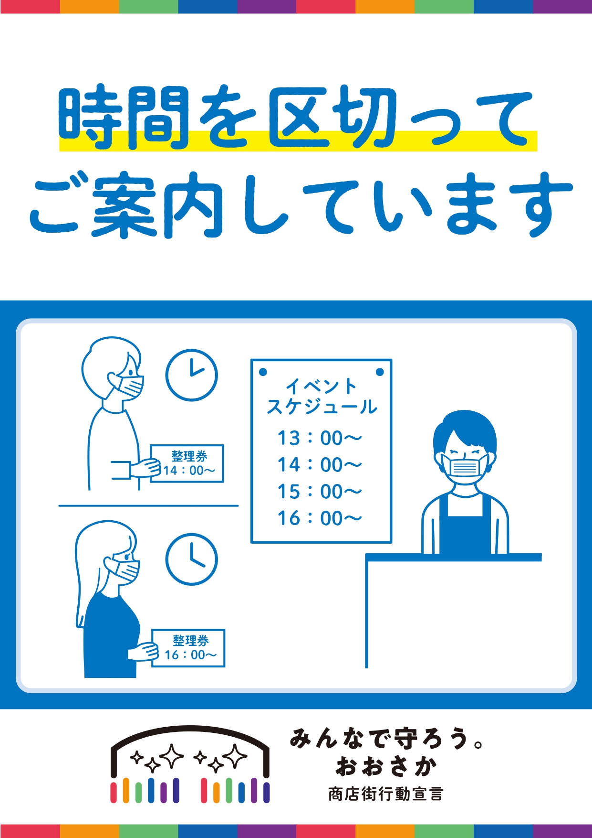
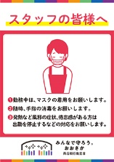
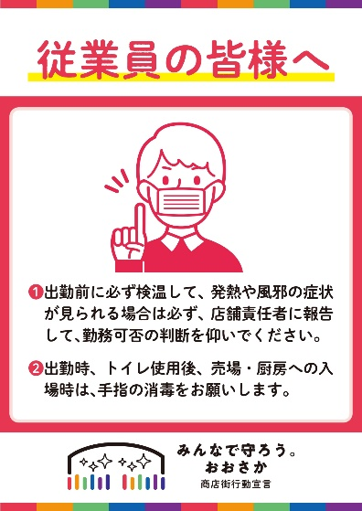
イベント実施時の感染防止対策
CO2濃度測定(31)
屋外で開催(22)
時間を分散(23)
アクリル板で遮蔽(24)
自粛を呼びかけ(27)
マスク着用を徹底(29)
検温を励行(30)
感染拡大の対応(32)

Slide 10
商店街における感染症防止対策のチェックリスト
このチェックリストは、 「商店街における感染症防止対策に向けた基本的な方針(全振連)」をもとに作成しています。
この方針には、商店街において適切な対策を講じるために重要な事項が掲げられていますので、イベント等を実施する度に繰り返し確認してください。
イベント名
チェック日
チェック者
 | チェック☑欄 | 商店街における感染症防止対策に向けた基本的な方針 (R4/11/1 全振連)
来客の皆様への注意喚起 |  | ①いわゆる咳エチケットや、正しいマスクの着用など、感染症防止に向けて来客の皆様にも励行いただくよう依頼する。
 |  | ②手洗いやアルコール等の手指消毒液の使用を励行いただくよう依頼する。
 |  | ③屋内施設においては、機械換気による常時換気を行う。機械換気が設置されていない場合は窓開け換気を行う。
 |  | ④買い物時等には、正しいマスクの着用及び大声での発声を控えることを前提に、人と人とが触れ合わない程度の間隔を確保していただくよう 依頼する。
 |  | ⑤飲食用に感染防止策を行ったエリア以外での飲食は控えていただくよう依頼する。
 |  | ⑥食事中以外のマスク着用や、過度な飲酒の自粛を依頼する。
 |  | ⑦入店時の検温、有症状の入店防止措置への協力を依頼する。
商店街共用部（駐車場、トイレ、 休憩スペース等）における感染防止 |  | ➀共有する物品(テーブル、いす等)や不特定多数が接触する場所については、定期的かつこまめに消毒する。
 |  | ②屋内施設については、機械換気による常時換気を行うこと。機械換気が設置されていない場合は窓開け換気を行う。
 |  | ③ハンドドライヤー設備は、適切な清掃方法により定期的に清掃されている場合に限り使用可能。
 |  | ④ゴミを回収する人は、「ゴミに直接触れない」「ゴミ袋はしっかりしばって封をする」を心がけ、ごみを捨てた後は、必ず石鹸と流水で手を洗う。
 |  | ⑤休憩スペース等の従業員共有スペースにおいては、人と人とが触れ合わない程度の間隔を確保し、一定数以上が同時にスペース内に入らない よう休憩時間をずらす等の工夫をする。
 |  | ⑥食事、着替え、喫煙等でマスクを着用しないときは、会話を控えるか、会話の場合はマスクを必ず着用する。

Slide 11
 | チェック☑欄 | 商店街における感染症防止対策に向けた基本的な方針 (R4/11/1 全振連)
従業員の感染防止対策 |  | ❶普段から健康観察アプリなどを活用し、毎日の健康状態を把握する。有症状者は出勤を自粛し、体調が悪いときは、受診・相談センターに 適切に相談する。
 |  | ❷いわゆる咳エチケットや正しいマスクの着用を徹底する。
 |  | ❸大声を控える。
 |  | ❹手洗いやアルコール等の手指消毒液の設置・使用を徹底する。
 |  | ❺感染リスクが高まる「５つの場面」「新しい生活様式」等も活用し、感染予防対策の周知徹底を図る。
 |  | ❻休憩時間や待合場所、車輛内部や共同生活空間等での密集を回避する。密集が回避できない場合は、各商店街・店舗の実情に応じ、 人数制限・動線の確保、マスクの常時着用、大声や長時間の会話を控え、換気、対人距離確保に努める。
 |  | ❼来客数が増大し密集状態が懸念される場合は、適切な入場制限や整列対応、利用時間帯をずらす等の工夫をする
 |  | ❽店内では椅子を間引くこと等間隔を空けた座席配置、真正面の座席配置回避、パーテーションやアクリル板、透明ビニールカーテンを設置する など感染防止に努める。
 |  | ❾飲食店では持ち帰りやデリバリー等の活用も検討する。
 |  | ❿飲料については、ペットボトル・ビン・缶や使い捨ての紙コップで提供する。
 |  | ⓫食品については、参加者が同じトング等で大皿から取り分ける方式を避け、一人分を皿に取り分けたものを提供するなど工夫する。
 |  | ⓬多くの者が触れるようなサンプル品・見本品は極力取り扱わない。
 |  | ⓭電子決済の利用を推奨する。
 |  | ⓮検査キット等の活用・徹底を図る。

Slide 12
 | チェック☑欄 | 商店街における感染症防止対策に向けた基本的な方針 (R4/11/１ 全振連)
商店街イベント実施時の感染防止対策 |  | ➀マスクの着用について、必要な場面で着用していない場合は個別に注意等を行う。持参していない者には主催者側で配布等対応する。
 |  | ➁飛沫が発生するおそれのある行為を抑制するため、適切なマスクの着用や大声を出さないことの周知を徹底し、場合によっては個別に注意、 退場処分等の措置を講じる。（大音量のＢＧＭは、大声での会話を誘発する可能性があることから音量には留意する）
 |  | ③手洗いや、アルコール等の手指消毒液の使用を徹底する。
 |  | ④施設内（出入口、トイレのほかウイルスが付着した可能性のある場所）を必要に応じて消毒する。
 |  | ⑤屋内施設においては、機械換気による常時換気を行う。機械換気が設置されていない場合は、窓開け換気を行う。
 |  | ⑥来客数が増大し密集状態が懸念される場合は、適切な入場制限や整列対応及び入退場時間をずらす等の工夫を行う。また、入場口やトイレ等密集が回避できない場合は、マスクの常時着用、換気、対人確保等に努める。
 |  | ⑦大声を伴わないイベントの場合は人と人とが触れ合わない間隔、大声を伴う可能性のあるイベントは、前後左右の身体的距離（座席間は１席、（座席がない場合は最低１m））の確保を行う。
 |  | ⑧飲食の可能なスペースについては、感染症防止策（①アクリル板等パーティションの設置又は座席の間隔確保、②手指消毒の徹底、③食事以外のマスク着用、④換気の徹底、⑤発声が想定される場面での飲食禁止、⑥食事時間の短縮・限定）を講じる。長時間マスクを外す飲食は、隣席への飛沫感染のリスクを高めるため、可能な限り、飲食専用エリア以外は自粛する。
 |  | ⑨食事中以外のマスク着用や、過度の飲酒の自粛を依頼する。
 |  | ⑩イベント会場入場時の検温へのご協力を依頼する。また、有症状者の入場制限を行う。入場制限については、イベント開催前に周知を行う。
 |  | ⑪有症状者は出演、練習を控える。特に合唱等声を発出するイベントでは、参加者間の身体的距離の確保、マスク着用、換気の徹底等、 感染防止策を講じる。
 |  | ⑫健康観察アプリや抗原検査キット等を活用するなど、演者に対する検査の活用・徹底を図る。
 |  | ⑬イベント前後の滞留回避、身体的距離の確保、マスク着用等に対する注意喚起を実施する。
 |  | ⑭イベント前後は会場への呼びかけ等により、時差入退場の実施する。
 |  | ⑮主催者及び施設管理者において、ガイドラインに従った取組を行う旨をＨＰ等で公表する。

Slide 13
商店街における感染症防止対策と関連する啓発サイン一覧
この一覧は、 「啓発サイン」を適所に掲出できるよう、「商店街における感染症防止対策に向けた基本的な方針(全振連)」の各項目と関連する「啓発サイン」の対応を明らかにする目的で作成しています。この一覧を参考に適切なサインを掲出するなど、感染拡大防止対策にご協力をお願いいたします。
下表の「啓発サイン番号」は、P5~P8で紹介している啓発サインデータの番号と一致しています。
商店街における感染症防止対策に向けた基本的な方針 (R4/11/1 全振連) |  | 関連する啓発サイン番号
来客の皆様への注意喚起 | ①いわゆる咳エチケットや、正しいマスクの着用など、感染症防止に向けて来客の皆様にも励行いただくよう依頼する。 | (1) お店からのお願い (2) 乾杯発声の注意
 | ②手洗いやアルコール等の手指消毒液の使用を励行いただくよう依頼する。 | (18) アルコール消毒
 | ③屋内施設においては、機械換気による常時換気を行う。機械換気が設置されていない場合は窓開け換気を行う。 | (16) 換気をしています (31) CO2濃度測定
 | ④買い物時等には、正しいマスクの着用及び大声での発声を控えることを前提に、人と人とが触れ合わない程度の間隔を 確保していただくよう依頼する。 | (4)～(7) 間隔確保 （間隔・足跡・人・座席） (9) 現金のコイントレー受渡し (24) アクリル板で遮蔽
 | ⑤飲食用に感染防止策を行ったエリア以外での飲食は控えていただくよう依頼する。 | (8) お店からのお知らせ
 | ⑥食事中以外のマスク着用や、過度な飲酒の自粛を依頼する。 | (8) お店からのお知らせ
 | ⑦入店時の検温、有症状の入店防止措置への協力を依頼する。 | (1) お店からのお願い
商店街共用部（駐車場、トイレ、 休憩スペース等）における感染防止 | ➀共有する物品(テーブル、いす等)や不特定多数が接触する場所については、定期的かつこまめに消毒する。 | (14) 共用物品の消毒
 | ②屋内施設については、機械換気による常時換気を行うこと。機械換気が設置されていない場合は窓開け換気を行う。 | (16) 換気をしています (31) CO2濃度測定
 | ③ハンドドライヤー設備は、適切な清掃方法により定期的に清掃されている場合に限り使用可能。 | (15) トイレ使用のお願い
 | ④ゴミを回収する人は、「ゴミに直接触れない」「ゴミ袋はしっかりしばって封をする」を心がけ、ごみを捨てた後は、必ず 石鹸と流水で手を洗う。 | (17) ゴミ廃棄後の手洗い
 | ⑤休憩スペース等の従業員共有スペースにおいては、人と人とが触れ合わない程度の間隔を確保し、一定数以上が同時に スペース内に入らないよう休憩時間をずらす等の工夫をする。 | (30) 検温を励行
 | ⑥食事、着替え、喫煙等でマスクを着用しないときは、会話を控えるか、会話の場合はマスクを必ず着用する。 | (29) マスクの着用

Slide 14
商店街における感染症防止対策に向けた基本的な方針 (R4/11/1 全振連) |  | 関連する啓発サイン番号
従業員の感染防止対策 | ❶普段から健康観察アプリなどを活用し、毎日の健康状態を把握する。有症状者は出勤を自粛し、体調が悪いときは、受診・相談センターに適切に相談する。 | (30) 検温を励行
 | ❷いわゆる咳エチケットや正しいマスクの着用を徹底する。 | (29) マスクの着用
 | ❸大声を控える。 | (29) マスクの着用
 | ❹手洗いやアルコール等の手指消毒液の設置・使用を徹底する。 | (18) アルコール消毒
 | ❺感染リスクが高まる「５つの場面」「新しい生活様式」等も活用し、感染予防対策の周知徹底を図る。
 | ❻休憩時間や待合場所、車輛内部や共同生活空間等での密集を回避する。密集が回避できない場合は、各商店街・店舗の 実情に応じ、人数制限・動線の確保、マスクの常時着用、大声や長時間の会話を控え、換気、対人距離確保に努める。 | (29) マスクの着用
 | ❼来客数が増大し密集状態が懸念される場合は、適切な入場制限や整列対応、利用時間帯をずらす等の工夫をする | (3) 入場制限 (10) 入店制限
 | ❽店内では椅子を間引くこと等間隔を空けた座席配置、真正面の座席配置回避、パーテーションやアクリル板、透明ビニール カーテンを設置するなど感染防止に努める。 | (7) 間隔確保（座席） (9) 現金のコイントレー受渡し (24) アクリル板で遮蔽
 | ❾飲食店では持ち帰りやデリバリー等の活用も検討する。 | (12) テイクアウト対応 (13) デリバリー対応
 | ❿飲料については、ペットボトル・ビン・缶や使い捨ての紙コップで提供する。 | (25) 使い捨てで対応
 | ⓫食品については、参加者が同じトング等で大皿から取り分ける方式を避け、一人分を皿に取り分けたものを提供するなど工夫する。 | (26) 小分けで対応
 | ⓬多くの者が触れるようなサンプル品・見本品は極力取り扱わない。 | (20) 手を触れないで
 | ⓭電子決済の利用を推奨する。 | (11) 電子的な受付
 | ⓮検査キット等の活用・徹底を図る。 | (32) 感染拡大の対応

Slide 15
商店街における感染症防止対策に向けた基本的な方針 (R4/11/1 全振連) |  | 関連する啓発サイン番号
商店街イベント実施時の感染防止対策 | ➀マスクの着用について、必要な場面で着用していない場合は個別に注意等を行う。持参していない者には主催者側で配布等 対応する。 | (1) お店からのお願い
 | ➁飛沫が発生するおそれのある行為を抑制するため、適切なマスクの着用や大声を出さないことの周知を徹底し、場合によっては個別に注意、退場処分等の措置を講じる。(大音量のＢＧＭは、大声での会話を誘発する可能性があることから音量には留意する) | お店からのお願い
 | ③手洗いや、アルコール等の手指消毒液の使用を徹底する。 | (18) アルコール消毒 (19) 消毒や換気
 | ④施設内（出入口、トイレのほかウイルスが付着した可能性のある場所）を必要に応じて消毒する。 | (14) 共用物品の消毒
 | ⑤屋内施設においては、機械換気による常時換気を行う。機械換気が設置されていない場合は、窓開け換気を行う。 | (16) 換気をしています (22) 屋外で開催
 | ⑥来客数が増大し密集状態が懸念される場合は、適切な入場制限や整列対応及び入退場時間をずらす等の工夫を行う。また、入場口やトイレ等密集が回避できない場合は、マスクの常時着用、換気、対人確保等に努める。 | (23)時間を分散
 | ⑦大声を伴わないイベントの場合は人と人とが触れ合わない間隔、大声を伴う可能性のあるイベントは、前後左右の身体的距離（座席間は１席、（座席がない場合は最低１m））の確保を行う。 | (4) 間隔確保（間隔） (5) 間隔確保（足跡） (6) 間隔確保（人） (7) 間隔確保（座席）
 | ⑧飲食の可能なスペースについては、感染症防止策（①アクリル板等パーティションの設置又は座席の間隔確保、②手指消毒の徹底、③食事以外のマスク着用、④換気の徹底、⑤発声が想定される場面での飲食禁止、⑥食事時間の短縮・限定）を講じる。長時間マスクを外す飲食は、隣席への飛沫感染のリスクを高めるため、可能な限り、飲食専用エリア以外は自粛する。 | (8) お店からのお知らせ
 | ⑨食事中以外のマスク着用や、過度の飲酒の自粛を依頼する。 | (23) 時間を分散
 | ⑩イベント会場入場時の検温へのご協力を依頼する。また、有症状者の入場制限を行う。入場制限については、イベント開催前に周知を行う。 | (27) 参加をお控えください
 | ⑪有症状者は出演、練習を控える。特に合唱等声を発出するイベントでは、参加者間の身体的距離の確保、マスク着用、換気の徹底等、感染防止策を講じる。 | (30) 検温の励行
 | ⑫健康観察アプリや抗原検査キット等を活用するなど、演者に対する検査の活用・徹底を図る。 | (32) 感染拡大の対応
 | ⑬イベント前後の滞留回避、身体的距離の確保、マスク着用等に対する注意喚起を実施する。 | (1)お店からのお願い
 | ⑭イベント前後は会場への呼びかけ等により、時差入退場の実施する。 | (23) 時間を分散
 | ⑮主催者及び施設管理者において、ガイドラインに従った取組を行う旨をＨＰ等で公表する。 | (8) お店からのお知らせ

Slide 16
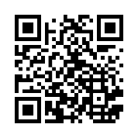
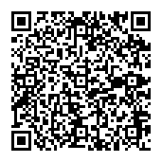
大阪府における感染症対策の主な取組み 大阪モデル・イベント開催等における感染防止対策
大阪モデル、まん延防止等重点措置や緊急事態措置に基づき、府民の皆様や施設に対する自粛や、イベントの開催制限を要請する場合があります。
大阪府HPで、最新の要請内容等をご確認いただけます。
大阪府HP
イベント（府主催（共催）のイベントを含む）の開催について、主催者等に対し、府全域を対象に、以下の開催制限を要請しています。イベントを開催する場合は最新の状況を確認の上、適切に対応してください。
大阪府HP
令和５年２月１日時点
最新の府HPに掲載している様式を活用の上、感染防止対策を講じてください。

Slide 17
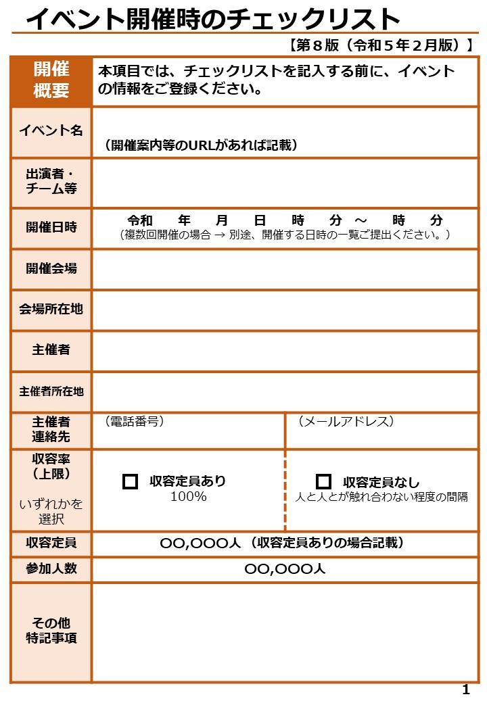
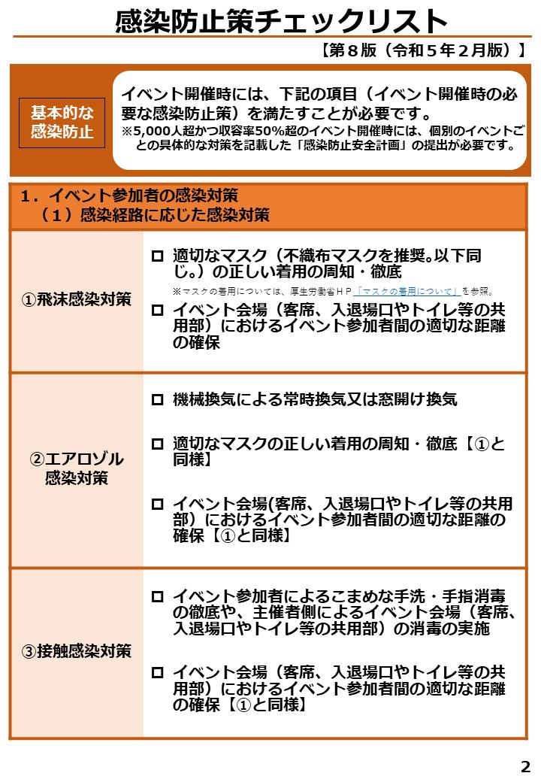
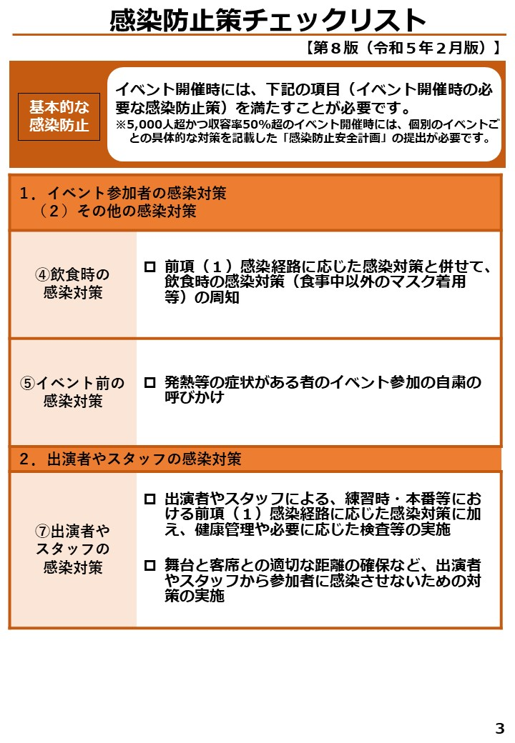
大阪府における感染症対策の主な取組み 大阪モデル・イベント開催等における感染防止対策

Slide 18
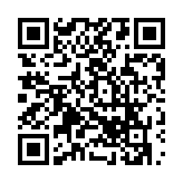
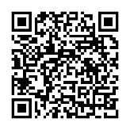
大阪府における感染症対策の主な取組み 感染防止宣言ステッカー・ゴールドステッカー
事業者の皆様を対象とし、ガイドラインを遵守している施設（店舗）であることを 府民の皆様に示す「感染防止宣言ステッカー」を発行しています。
必要事項（ガイドライン遵守宣言等）を登録していただくことで取得できます。
登録HP
府民の皆様への安心の提供による利用促進と感染拡大防止のため、この取組みにご協力ください。
飲食店における感染防止対策のさらなる促進や府民が安心して利用できる環境整備につながる認証制度として「ゴールドステッカー」を交付しています。
申請後、書類審査に加え現地確認を実施、認証後に取得できます。
登録HP
飲食店における府民の皆様への安心の提供による利用促進と感染拡大防止のため、ご協力ください。

Slide 19
２．イベント等の取組み事例集

Slide 20
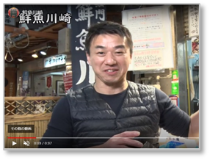
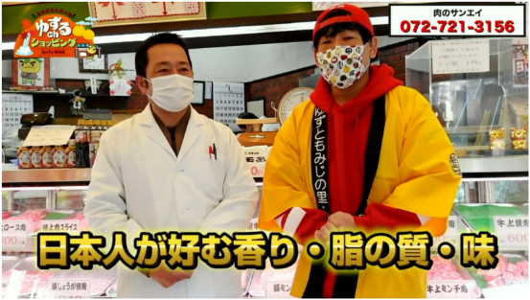
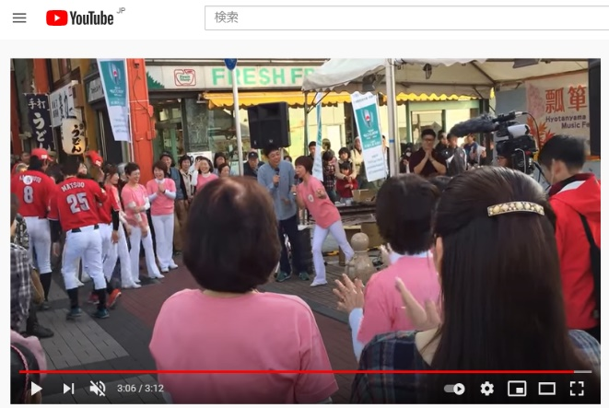
取組み事例 (1)ICT活用の取組み事例①
『ICT活用』の取組み事例➀ ～動画を使って商店街の魅力を発信～
動画を活用した魅力的な商品やサービス、個性的な店主等の放映を通じた活気ある商店街の浸透
デジタル技術の進展により、収録・編集・放映をより簡単に行えるようになったことから、商店街の魅力をリアルに発信することで、今までに商店街に来たことがない方にも興味を持ってもらい商店街を訪れるきっかけづくりにつなげる。
商店街動画制作・配信
商店街(店舗)やイベントを動画撮影・編集したものを動画サイトで公開
動画の撮影にあたっては、地域団体と連携して取り上げるスポットを絞り込むなど、収録を通じて地域のファンづくりにも繋がるよう工夫
オンラインテレビショッピング
動画共有サイトのライブ機能を用いてオンラインショッピングを開催
出店店舗の魅力を伝えるとともに、商品の販売を実施
商店主の動画チャンネル
「くろもんちゃんねる」動画
（黒門市場商店街）
オンラインショッピング
（みのおサンプラザ名店会）
音楽祭動画配信
（瓢箪山商店街）
個店魅力PR動画
（生野本通中央商店街）
国HP掲載事例

Slide 21
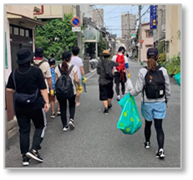
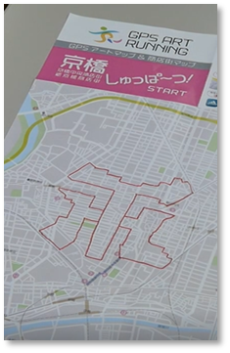
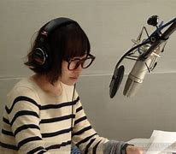
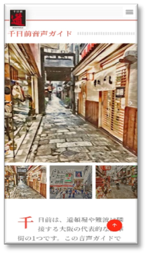
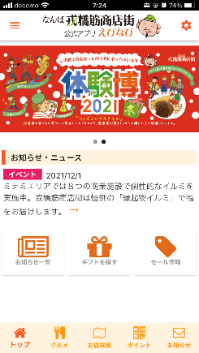
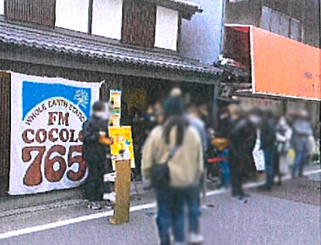
取組み事例 (1)ICT活用の取組み事例②
『ICT活用』の取組み事例② ～様々なデジタルツールを使って商店街や周辺エリアの魅力を発信～
スマートフォンを利用したイベント開催や音声ガイドの活用など、ニューノーマルに沿った商店街活性化
商店街情報を発信したり、歴史のスポットの語り部の音声をスマートフォンでその場で聴けるなど、様々なデジタルツールを活用し商店街の魅力を発信します。
GPSアートラン
歩いた経路をスマートフォンに表示して絵を完成させるイベント
商店街周辺の地図を配布することで、エリアの店舗や名所の魅力発見のきっかけづくりに寄与
商店街魅力の音声ガイド
紹介スポットの特色を音声収録し、商店街のWebサイトや、ガイドマップにQRコードを掲載
Webサイトや現地での音声ガイドを通じて商店街の魅力を発信
商店街公式アプリ
観光・待ち合わせスポット・便利情報と、商店街ニュースなどを掲載
更新情報を直接利用者にお届け
商店街からFMラジオ放送をリアルタイム配信
ラジオの番組内で、番組名物DJが商店街に設置したDJブースから商店街の生の賑わいをリアルタイム配信
紹介スポットの
案内音声を収録
GPSアートランの様子
（京橋商店街）
音声データ化
GPSアートラン用のマップ
（京橋商店街）
音声ガイドを聴取できる
Webサイト
（千日前道具屋筋商店街）
商店街アプリ
（戎橋筋商店街）
放送はradikoアプリからも聴くことができ、エリア外にも商店街を広くPR (森小路京かい道商店会)

Slide 22
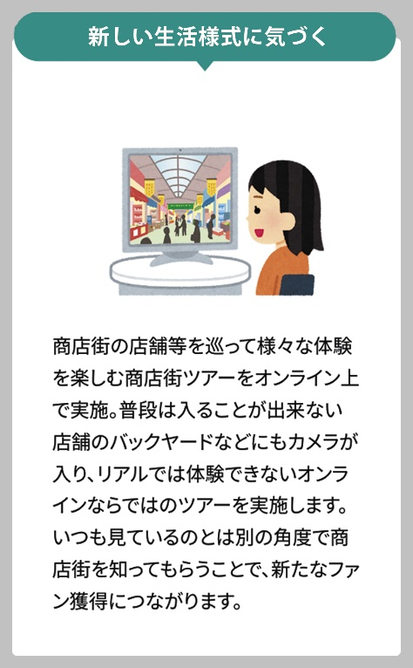
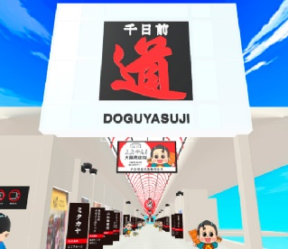
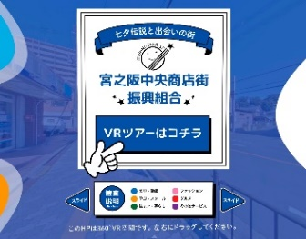
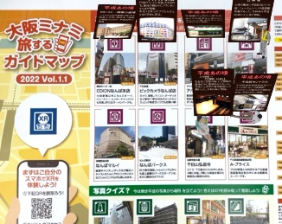
取組み事例 (1)ICT活用の取組み事例③
DXを導入した取組み事例 ～DX活用による商店街の様々な魅力発信～
仮想空間でのデジタルやCG技術、リアルタイム配信を活用してコンテンツや体験を通じて商店街の楽しみ方を多様化
誰もがどこでも繋がることが可能なバーチャル商店街やリアルタイム等の配信で、商店街と人がインタラクティブに繋がることができ、
世代を越えて様々なコンテンツや体験が共有可能になることで、集客の新規世代開拓や活性化。
VR(バーチャル･リアリティ)商店街
VR(バーチャル･リアリティ)技術を使ってオンライン上のメタバース空間で商店街の中を見て歩いたり、オンライン上で買い物や店舗との双方向コミュニケーションやインタラクティブな体験が可能に
商店街で体験できるARコンテンツ
スマートフォンカメラでMAPのXRアイコン(ARマーカー)を読み込み、スポットの歴史やクイズがCGでマップ上に表示。コンテンツで楽しみ方が増え、商店街周辺の回遊の促進に
オンライン商店街ツアー
誰もがアクセス可能な
VR道具屋筋商店街
（千日前道具屋筋商店街）
Google Mapを使用、
ストリートビューを動かす
感覚で、VR商店街に
アクセスできる。
（宮之阪中央商店街）
XRアイコン(ARマーカー)を
掲載した商店街MAP
(千日前道具屋筋商店街)
国HP掲載事例

Slide 23
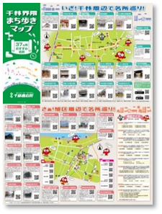
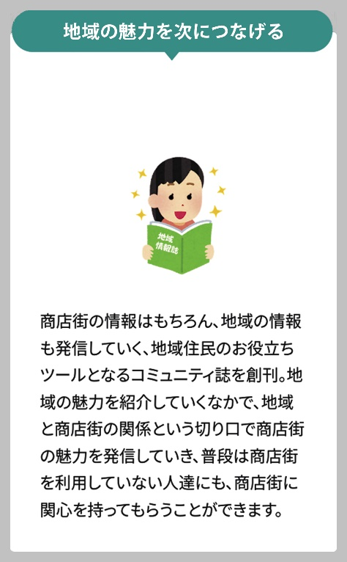
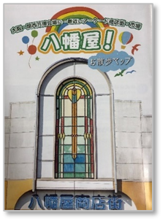
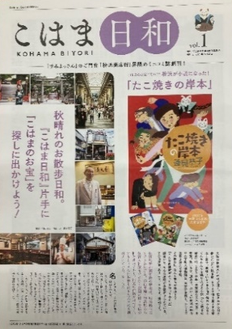
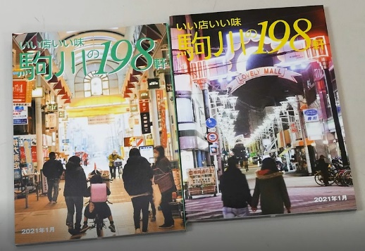
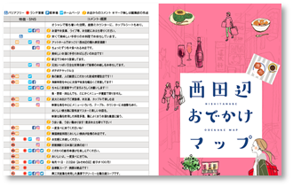
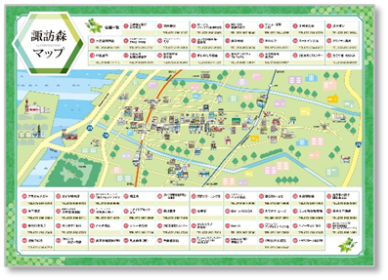
取組み事例 (2)商店街周辺回遊の取組み事例
『商店街周辺回遊』の取組み事例 ～地域エリアの魅力を発信～
こだわりマップによる地域エリアの魅力発信を通じた商店街の回遊促進
商店街やその周辺の神社仏閣、自然や観光資源もマップに掲載し、HPでの掲載やイベント等での配布を通じて、商店街を含む地域エリアの回遊を促進します。
商店街マップ制作・配布
商店街を中心にした周辺エリアガイドマップを制作し、配布したり、電子書籍として公表して認知率を高め、商店街への来街を促進
制作にあたっては、地域団体とも連携し、地域の方に愛される内容に編集
リーフレットタイプ
商地域情報を発信する
コミュニティ誌創刊
ミニコミ誌タイプ
冊子タイプ
街歩きマップ
（布施商店街）
まち歩きマップ
（千林商店街）
お散歩マップ
（八幡屋商店街）
商店街店舗紹介冊子
（駒川商店街）
「ミニコミ誌『こはま日和』」
（粉浜商店街）
おでかけマップ（西田辺商店街）
魅力マップ（諏訪森商店街）
国HP掲載事例

Slide 24
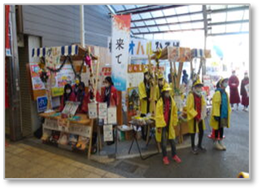
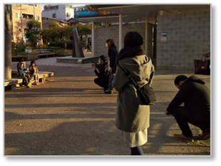
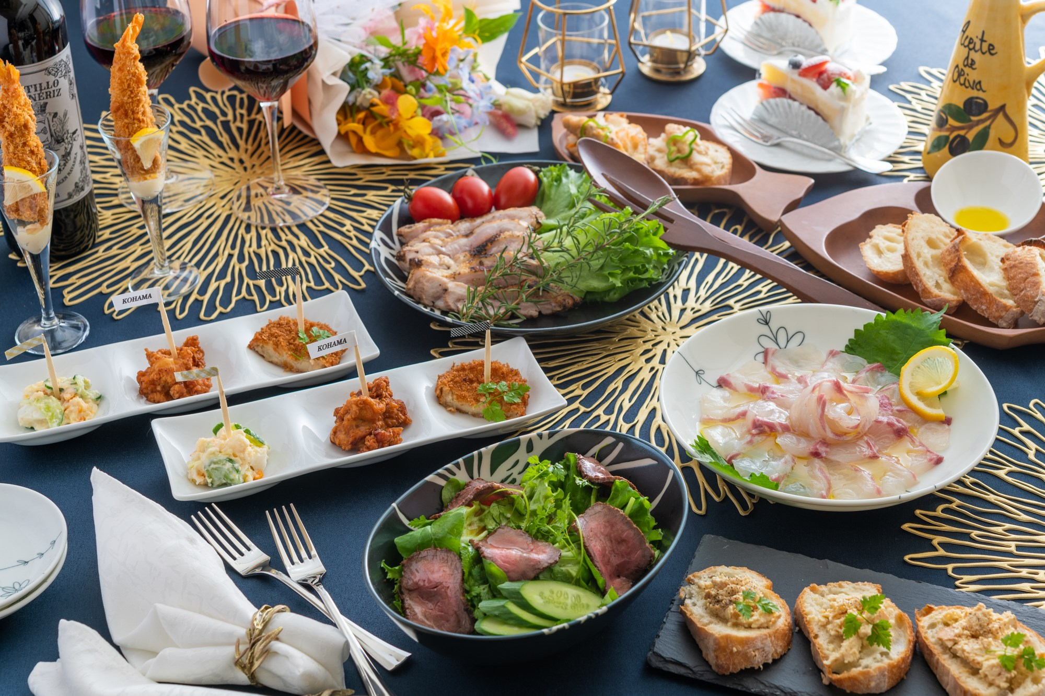
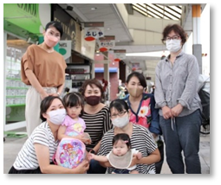
取組み事例 (3)地域との連携の取組み事例
『地域との連携』の取組み事例 ～地域との連携で商店街ファンを創出～
地域の商店街サポーターとの連携による商店街ファンの創出
近隣住民や周辺のオフィスの従業員らの身近な買物客を対象に生活情報を配信し、地元での消費を促す「バイローカル」の考え方に基づき、地域の学校、地元団体等と連携してイベント等に取り組むことで、身近なエリアの商店街のファンを創出します。
小学校・高校との連携による子ども物産展
小学生等の社会学習体験イベントとして自ら物産販売の企画～販売に至るまでを商店街で事業化
大学サークルとの連携によるおつかいイベント
地域の子どもだけのお使い初体験イベントを開催
地元大学のサークルと協働して企画を実施
NPO団体との連携によるブログサイト運営
NPO団体等の協力を得て、ミニコミ誌やブログサイトで店舗や商品情報を発信するための企画、写真撮影やスタイリングを実施
地元団体との連携による商店街のPR強化
子育て中の世代で構成された「まちプランナー」の参画を得て、子育て感覚コンテンツの導入や、大学生によるSNS発信サポートを受けて商店街PRを強化
商店街でのクラブ活動
子ども物産展の様子
（生野本通中央商店街）
子どもたちの
お使い撮影風景
（石橋商店会）
スタイリングや撮影協力で完成した「ハレの日の食卓」
（粉浜商店街）
商店街サポーター
「まちプランナー」のみなさん
（吹田市旭通商店街）
国HP掲載事例

Slide 25
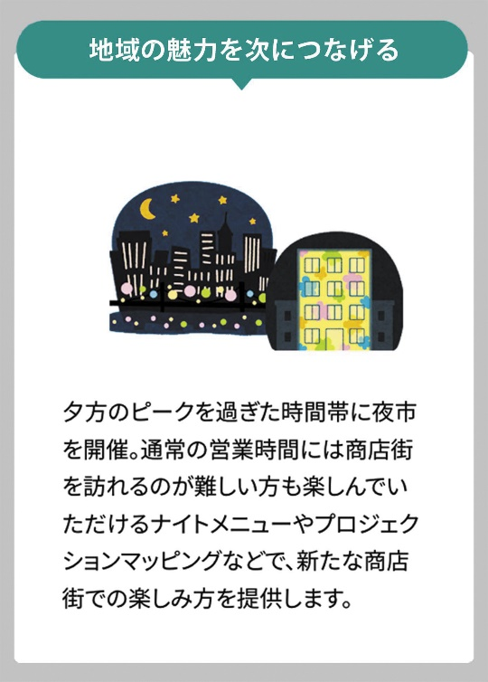
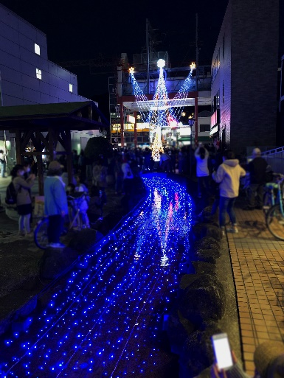
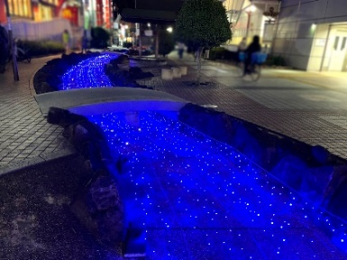
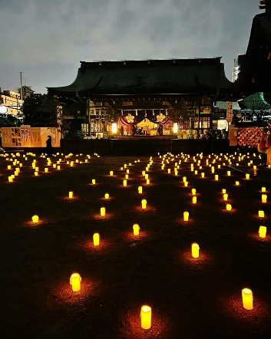
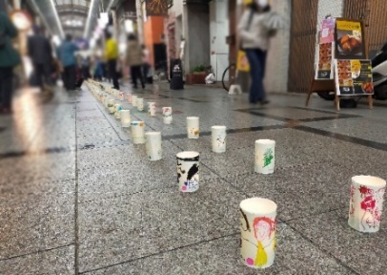
取組み事例 (4)商店街を彩る新たな取組み事例
『商店街を彩る新たな』取組み事例 ～イルミネーションでナイトタイムエコノミーの創出～
LEDを使ったイルミネーションやキャンドルライトで夜の商店街ならではの楽しみ方の提案
イルミネーションやキャンドルナイトなどで、商店街ならではの夜の楽しみ方を創出。夜間に、来街や周辺を回遊するきっかけとして、取組みが広がっています。
商店街のイルミネーション
広場に流れる水路や周辺にイルミネーションを設置
夜間にも商店街に足を運ぶきっかけとなる
集客を活性化させることで、コロナ禍で減少していたナイトタイムエコノミーの向上、活性化につなげることが可能
LEDライトを使ったキャンドルナイトを演出
商店街と地域のスポットとが協働し、LEDを使ったキャンドルライトで日本ならではのスポット風景と音楽で演出
夜間の地域内、さらには観光客の集客を活性化し商店街周辺の回遊へとつなげる
オフピーク･ナイトバザール
商店街と大阪天満宮境内に、
キャンドルに見立てLEDライト
を設置、観光客も多く訪れた
商店街には子ども達が描いた
メッセージアートキャンドルも
（天神橋一丁目商店街）
水路にライトを設置、
幻想的なイルミネーションに
点灯式には家族連れなど多くの人が来街
（瓢箪山中央商店街）
国HP掲載事例

Slide 26
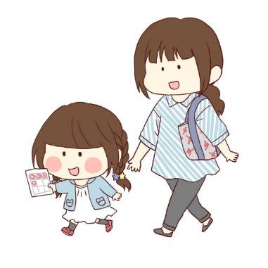
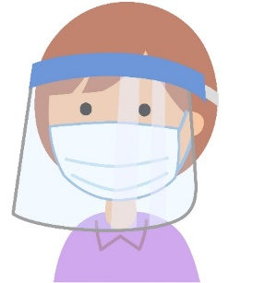
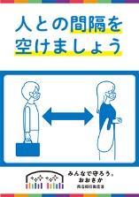
4つのパッケージ事例 (1)人の流れと街のにぎわいを創出するイベント
(1)-1 フォトセッションやワークショップ
(1)-2 商店街と地域の旧所・名跡を巡るスタンプラリー
啓発活動は楽しく、学ぶ！
＝安心・安全確保に取り組む地域商店街＝
周辺に寺社仏閣、旧所、名跡が点在する商店街に最適
＝顧客との親交関係構築と商店街魅力打ち出し＝
事業概要
事業概要
来街者が楽しみながら、3密を避ける行動啓発を共有できるイベントを開催。
商店街が地域社会と連携し、安全でかつ人に優しい商店街として地域の住民に「地域の魅力再発見」をテーマにスタンプ
ラリーを実施。
ラリーポイントとなる施設の管理者の協力を得て実施。
取組み内容例
①感染対策をデザイン化したパネルの前でスマｰトフォンで
来街者が撮影するコーナー設置。
②自分だけのフェイスシールドを作るオリジナルワークショップ開催。
③店舗と店舗利用者双方に対する健康観察アプリや抗原検査キット等の活用。
取組み内容例
①商店街をスタート･ゴールにした地域ウォーキングイベント。
②マップ付きPRにて商店街を中心に周辺地域の魅力を紹介。
③ガイドパンフレットを作成配布し、完歩者には商店街ならではの賞品をプレゼント！。
事前準備例
事前準備例
①フォトセッションパネル（デザイン、データ制作、パネル製作と設営撤去）。
②ワークショップ運営スタッフ、材料手配、イベント案内サイン製作。
③事業広報（チラシ折り込み、SNSで発信）、賞品 など。
①スタンプラリーポイントとなる施設の管理者の協力を得る。
②スタンプラリー運営スタッフ、資材手配、イベント案内サイン製作。
③事業広報（チラシ折り込み、SNSで発信）、賞品 など。
主な注意事項
①各フォトセッション会場やワークショップ会場での3密対策が必要。時間を指定した参
加整理券配布、並び列の人との距離の確保、整理員配置など密にならないよう対策。
②来街者から、スタッフがカメラ撮影を依頼された場合は、消毒液等で手指を拭くなどの
除菌対策をしてから、撮影。また、撮影後も再度、手指消毒を心掛け。
③ワークショップ会場のキャパシティ・動線などの事前チェックを基に、運営マニュアルを策定。
ワークショップ参加希望者への案内やワークショップ用具の個別消毒、参加者への手指
消毒励行などの配慮が必要。
④参加者や運営スタッフのマスクやフェイスシールド着用を励行。
主な注意事項
①スタート時間を決めて参加者集合させるのは3密に繋がるため注意。
②ラリーポイントでは常駐スタッフが参加者のラリーカードにスタンプを押す。
⇒スタンプを不特定多数に触らせないように注意。
③雨天時実施も想定して、ラリーポイントなどではミニテント設置など可能な対応を。
④参加者や運営スタッフのマスクやフェイスシールド着用を励行。
⑤ラリー参加者を対象にした事業保険を掛ける。※詳細は保険会社へ相談。
⑥ラリーポイント敷地の管理者には必ず、事前に敷地借用を申請。

Slide 27
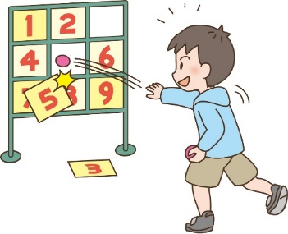
4つのパッケージ事例 (1)人の流れと街のにぎわいを創出するイベント
(1)-3 商店街スポーツ縁日
(1)-4 商店街みせゼミ
縁日をスポーツ大会にアレンジ！
＝地域と協働/町・子ども会などとの連動＝
店舗と来街者をもっと身近な関係に。生活に役立つ商店街店舗の裏技教えます。
＝顧客との親交関係構築と商店街魅力打ち出し＝
事業概要
事業概要
商店街でファミリーが楽しめる「スポーツ」をテーマに
した縁日を開催。
多業種で構成される商店街の強みを活かして
各店舗ごとに独自のミニゼミナールを開催。
取組み内容例
取組み内容例
①商店街の店舗を利用されるごとに「縁日参加券」を提供。
②商店街店前でスポーツ遊具を中心にした「スポーツ縁日」を実施。
③各スポーツ遊具コーナーごとに入賞ルールを決め、入賞者には、商店街ならではの入
賞品をプレゼント！。
①期間を設定して、各店舗が取り組める体験型、聴講型の
ゼミナールを企画・実施。
②一人からでも参加できるゼミから、複数人が参加できる教室タイプまで、
多種多様に魅力的な事業を実施。
③オンライン会議ツールを活用したゼミの開催。
事前準備例
①スポーツ遊具レンタル。
②運営スタッフ。
③諸申請/場所によっては公道使用許可申請必要。
④縁日参加券制作・印刷。
⑤事業広報（チラシ折り込み、SNSで発信）、賞品 など。
事前準備例
①ゼミ講師、運営スタッフ。
②ゼミ開催に伴う材料や講師代、会場装飾など。
③事業広報（チラシ折り込み、SNSで発信）など。
主な注意事項
主な注意事項
①各縁日に参加する受付などでの3密対策が必要。
時間を指定した参加整理券配布、並び列の人との距離の確保、整理員配置など
密にならないよう心掛ける。
②参加者、スタッフがスポーツ遊具に接触する際はその都度、スタッフが消毒液等で用
具を拭くなどの除菌対策を実施。
③参加者や運営スタッフのマスクやフェイスシールド着用を励行。
①各ゼミに参加する人数制限など店舗(ゼミ会場)の広さに応じた3密対策が必要。
②参加者、スタッフがゼミ関連用品に接触する際はその都度、スタッフが消毒液等で用
具を拭くなどの除菌対策をする。可能な限り、用具を共用しないゼミスタイルを検討。
③参加者や運営スタッフのマスクやフェイスシールド着用を励行。

Slide 28
4つのパッケージ事例 (2)インバウンド等の呼び込み、商品開発
(2)-１ インスタ映え商店街
(2)-2 伝統品マルシェ
大阪の魅力を世界に人々に
＝和の美！インスタ映え商店街＝
日本が誇る伝統を世界に発信
＝伝統工芸品産地との協働＝
事業概要
事業概要
外国人訪日客が「和の美：日本の魅力」を商店街で凝縮して
楽しめる造作物の企画・製作・設置。
商店街内にて外国人訪日客が好む
日本伝統工芸品を販売。
取組み内容例
取組み内容例
①日本の美をテーマに写真パネルや造作物、衣装ヘアメイク
などを駆使して、商店街全体を日本風で統一。
①関係団体・機関との連携により伝統工芸品の入手ルートを確保。
②商店街内の空きスペース等で、日本の伝統工芸品などを販売(委託販売も含む)。
③新たな流通販路や観光誘致からの多角的事業を開拓。
事前準備例
①各種画像版権使用料。
②造作物企画・製作。
③衣装、ヘアメイクなど手配。
④事業広報（チラシ折り込み、SNSで発信）など。
事前準備例
①当該商品を取り扱う店舗の出張依頼。
②会場装飾など。
③事業広報（チラシ折り込み、SNSで発信）など。
主な注意事項
主な注意事項
①各インスタ映えスポットでの3密対策が必要。
②時間を指定した参加整理券配布、並び列の人との距離の確保、整理員配置など
密にならないよう対策が必要。
③来街者から、スタッフがカメラ撮影を依頼された場合は消毒液等で手指を拭くなどの
除菌対策をし撮影。また撮影後も再度、手指消毒を心掛け。
④参加者や運営スタッフのマスクやフェイスシールド着用を励行。
①販売スペースでの3密対策が必要。
②時間を指定した参加整理券配布、並び列の人との距離の確保、整理員配置など密
にならないよう心掛ける。
③参加者や運営スタッフのマスクやフェイスシールド着用を励行。

Slide 29
4つのパッケージ事例 (2)インバウンド等の呼び込み、商品開発
(2)-3 日本文化パフォーマンス商店街
(2)-4 越境ECで海外へ向けたインターネットショッピングサイト紹介
古来より続く忍術を体感
＝歴史を今に再現する＝
お客さんは世界中に！
＝世界へ情報発信で魅力発信と顧客獲得＝
事業概要
事業概要
外国人訪日客が好むサムライ、忍者をテーマに商店街で
イベント実施。
国境を超えて行われるEC(エレクトロニックコマース=電子商取引)サイトの取引（ 「越境EC」 ）の実施。
取組み内容例
取組み内容例
①忍者ショーや日本武術実演などのパフォーマンス、忍者体験、忍者教室等
体験型イベントを実施。
②忍者用具を楽しみながら作るワークショップ等の実施。
①越境ECサイトのコンサルティング等と協力してサイトを開設、運営。
②商品ラインナップの充実のためエリア単位・複数の商店街の共同運営の実施。
③単なる買物サイトではなく総合サイトとして、商店街PR・観光、細やかなローカル
情報も掲載。
事前準備例
①忍者関連プロダクション、日本武術プロダクションへの出演料/手配料など。
②ステージ、音響、その他備品手配。
③事業広報（チラシ折り込み、SNSで発信）など。
事前準備例
①外国語の堪能な運営スタッフ。
②商品選定・掲載・受注・発送・集金などの経路開拓。
③事業広報（SNSで発信）など。
主な注意事項
①イベントスペースでの3密対策が必要。
②時間を指定した参加整理券配布、並び列の人との距離の確保、整理員配置など
密にならないよう心掛ける。
③参加者、スタッフが運営用具に接触する際はその都度、消毒液等で用具を拭くなど
の除菌対策を実施。
④参加者や運営スタッフのマスクやフェイスシールド着用を励行。
主な注意事項
①海外のお客様が相手となる為、言語、時差、習慣などあらゆる場面で通常の商売と
異なることに留意。
②商品発送や入金のシステムなど、信頼のおける運営会社を選ぶ。

Slide 30
4つのパッケージ事例 (3)スマート化等の取組み促進、プロモーション
(3)-1 デリバリーチャレンジ商店街
(3)-2 キャッシュレス商店街
「待つ」から「攻める」へ
＝新しい販売経路の確保と高齢化社会に対応した商品販売モデル＝
今や財布を持たない人が続出！
＝新規客開拓と時代の流れに沿う商売化にチャレンジ＝
事業概要
事業概要
商店街が配達注文を取りまとめて受注し、雇用契約した配達要員により発注宅に届ける運用組織を創設。
国によるキャッシュレス導入の促進が進む中、感染症対策としても注目されているキャッシュレス決済を活用。
取組み内容例
取組み内容例
①これまで対面販売が主だった商店街の新しい販売経路モデルとして、
商店街が「3密を避けたデリバリー(出前)」の運用組織作りに取り組む。
②外出できない高齢者や障がい者に対するホスピタリティの実現。
③商店街組織の強化。
④配達パートナーの確保など地域の雇用促進に貢献。
①店舗にて決済端末のタブレットを導入しキャッシュレス決済事業者
との契約促進を商店街組織として取り組む。
②決済事業者とタイアップして、便利・クリーンな商店街をPRするイベ
ントを実施。利用に不慣れな方を対象とした決済体験会を実施。
事前準備例
事前準備例
①配達要員雇用費(期間指定)。
②受注集約環境整備(レンタル品対応)。
③コンサルティング相談。
④事業広報（街内掲示物チラシ折り込み、SNSで発信）など。
※中長期的には商店街組織で事業費捻出を検討。
①キャッシュレス導入PR費(街内掲示物、チラシ折込、SNS)など。
②キャッシュレス店舗利用者を対象にした独自の抽選会運営など。
※キャッシュレス対応するために不可欠な店舗用タブレットは、あらかじめ準備が必要。
主な注意事項
主な注意事項
①各キャッシュレス決済事業者により決済手数料、入金間隔、入金口座・手数料の
条件などが異なったり、契約店舗数によっては特典がある場合があるため、契約に
おいては商店街組織として交渉することを勧める。
①配達員雇用においては、配達上における事故などに対応する保険の契約を。
②配達料金設定については組織内で充分に検討。
③配達スタッフのマスクやフェイスシールド着用を励行。

Slide 31
4つのパッケージ事例 (3)スマート化等の取組み促進、プロモーション
(3)-3 クラウドファンディング活用
(3)-4 VR映像で商店街をバーチャル体験
人と人とのつながりが生まれ、新たな理解者や支援者を創出
＝インターネット活用で財源を確保 情報発信力と組織力の強化＝
HPやSNSで発信
＝大阪らしいVR体験。店主(おっちゃん、おばちゃん)との賑やかなやり取りも＝
事業概要
事業概要
インターネット上で不特定多数の賛同者から支援、資金を
募る仕組みの「クラウドファンディング」を活用。
（収入が落ち込み、通常の販売促進計画が難しい状況
において、チャレンジ意義が高い事業）。
人の目線の向き・傾き(スマートフォンや映像筐体の傾き)に
応じて、写真や映像がシンクロして動き、あたかもそこに自分
がいるような映像体験を実施。
360度映像などのVR(バーチャルリアリティ)映像を使った商
店街のPR映像を作成し、専用ウェブサイト・SNSで閲覧。
遠方に住んでおり、気軽に商店街へ来られない人にも臨場感豊かな商店街体験をしてもらい、行きたい感(GO TO感)を高めてもらう。
取組み内容例
①商店街組織でクラウドファンディングを活用、資金を集めるテー
マとそのコストを算出し、各ファンディングのプラットフォーム管理
者にファンディング実施申込をする。
取組み内容例
①PRとしてのVR商店街サイトの閲覧によるリアリティPR。
②立ち上げたショッピングサイトへの流用など広く映像素材を使用。
③最新のITを使ったリアルなバーチャルお買物体験などイベント企画への展開も可能。
事前準備例
①クラウドファンディングコンサルティング費用。
システムレクチャー、目標プロジェクト・資金調達額設定、クラウ
ドファンディング返礼品の設定、目標金額達成に向けた、募集
サイトの構築、運用のフォロー。
②返礼品手配。
事前準備例
①VR制作一式。VR体験イベントの企画運営。
②運営スタッフ。
③事業広報（チラシ折り込み、SNSで発信）など。
主な注意事項
主な注意事項
①取り組みにあたってはクラウドファンディングでの資金獲得に精通した専門家のアドバ
イスを受けながら企画を検討。
②資金を支援してくださった方へのお礼（リターン）は、その商店街ならではの物を用
意し、ファンづくりに繋げる。
①VR体験イベント等を開催する場合、時間を指定した参加整理券配布、並び列の人
との距離の確保、整理員配置など密にならないよう心掛け。
②参加者、スタッフが運営用具に接触する際はその都度、消毒液等で用具を拭くなどの
除菌対策を実施。
③参加者や運営スタッフのマスクやフェイスシールド着用を励行。

Slide 32
4つのパッケージ事例 (3)スマート化等の取組み促進、プロモーション
(3)-5 動画や電子書籍を活用した商店街ＰＲ
(3)-6 オンラインでの抽選や金券販売
ニューノーマルに則した商店街PR
＝商店街HPの活用＝
手間ひま掛けずに、非接触型の販売促進を！
＝新たな販売促進方法へのチャレンジ促進＝
事業概要
事業概要
商店街の魅力を紹介するPR動画などを収録・編集し
HPで立ち上げ。
チラシ、ポスター等の印刷物にHP動画に誘引するQRコードを掲載したり、SNSで発信したりして、紙離れ世代に対してPRする手法。
商店街ニュース、話題作りとして盛り上げる。
従来のスタッフ運営による販促抽選会や、商店街で利用出来る
金券などの販売をネット上で完結。
取組み内容例
①商店街HPのショッピングサイトで金券を販売。
②LINE等のアプリ機能を活用した抽選会の実施。
取組み内容例
事前準備例
①周辺の有名スポットやインスタ映えするポイントなどを紹介し、地域PRも兼ねて商店街
認知を図る取組み。
②動画を放送したり、HP画面上で書籍をページ繰りできる電子書籍技術を活用するな
ど、バリエーションを変えてスマホユーザーにもPR。
①サイトPR費(街内掲示物、チラシ折込、SNS)など。
②アプリ活用契約。
主な注意事項
事前準備例
①スマートフォンを所有していない方が不公平にならないよう留意すること。
②金券販売や抽選会賞品選定にあたっては、景品法に違反していないかを事前に
確認すること。
①配信内容や配信ツールの企画構成。
②HPなどのサーバー確保。
③QRコード取得。
主な注意事項
①制作費用やサーバー更新料は期間やバリエーションによって異なるので、
事前に必ず、見積を取り、内容を把握すること。

Slide 33
4つのパッケージ事例 (3)スマート化等の取組み促進、プロモーション
(3)-7 GPS機能を活用した商店街の回遊
(3)-8 QRコード付きのカードを活用したポイント制度
アプリを活用して商店街の情報発信
＝歩く・走る軌跡のアートから繋がりに＝
ICT商店街の活性化！多世代を結ぶQRカード
＝QRカードでスマート化＝
事業概要
事業概要
専用アプリを活用し、走行箇所をスマホやタブレット端末の
地図上に表示。商店街を歩く・走る軌跡でアートやメッセ
ージに変身させる挑戦もできる。
あらかじめ、軌跡を計画するための地域マップを用意すれば、商店街内や周辺の魅力あるエリアへの回遊を促すことができる。
歩きながらゴミを拾い、地域の環境保全も、といった取組みにも発展できる。
集客型イベントが制約される中でも、一人でも参加可能。
QRコード付きのカード導入により、商店街独自のポイント付与で
地域内経済循環・消費者還元をスマート化。
スマホ内のQRコードではなく、カード形式とし、店舗側が読み取ることで、スマートフォンを持っていない方でも利用できる。
ポイント情報を管理するアプリは、既成のシステムを改良すれば開発費を低減できる。
取組み内容例
取組み内容例
①QRコードが印刷されたカードを配り、買い物や商店街のイベント、ボランティアなどに
参加する度に店舗側でカードを読み取り、ポイントを付与。
②貯めたポイントは、抽選などにも活用可能。
③QRカード利用店の端末へ各種情報の一斉配信が可能になり情報共有を効率化。
①GPSアート作品のスクリーンショットをHPに投稿すると、抽選で商品券を交付。
②商店街を歩いた軌跡の出来栄えを競うWeb作品コンテスト
事前準備例
事前準備例
①軌跡を計画するための地域マップ
②アプリ取得方法の説明ガイド
③投稿方式とする場合の応募フォーム作成
①QRコード付きカード作成
②処理端末活用契約
主な注意事項
主な注意事項
①参加者には、GPS機能が搭載されたスマートフォン等が必要。
②GPSアート制作時は、必ず交通ルールを順守し、また、歩きスマホになら
ないように「安全第一」で取り組むこと。
①カード会員登録が必要なため、個人情報の管理に留意。
②制作費用や処理端末のレンタル等の金額や期間はバリエーションによって異なるので、
事前に必ず、見積を取り、内容を把握すること。

Slide 34
4つのパッケージ事例 (4)若者等のチャレンジや新規出店の促進
(4)-1 商店街ブランディング化
(4)-2 Art商店街
芸術大学や専門学校とのコラボレーションで、商店街ブランドの確立！
＝世代間交流による商店街魅力打ち出し＝
商店街を舞台に、日常に入り込んだ芸術を！
＝若者・アーティストとの協働＝
事業概要
事業概要
芸術大学や専門学校などのゼミ・学生とのタイアップで
商店街ブランドを構築し、若者等の取り込みを実現。
「アート」をテーマに、商店街全体をミュージアム化、
新規出店促進や個性的な商店街として活性化に
取り組む。
取組み内容例
①商店街の新規キャラクターの公募コンテストを企画。
②優秀作品を商店街公式キャラクターに認定。
③キャラクターを入れた街内の装飾物、PR物、HP、商店街ノベルティ製作などに広く活
用し、商店街のブランディング事業を実施。
取組み内容例
①商店街店舗シャッターにアート絵をペイント。
②空き店舗やフリースペースをアート作品の展示ギャラリーや
共有スペースに街内アートオブジェを設置。
事前準備例
①コンテスト審査（審査員）、優秀作品制作者への賞金・賞品。
②着ぐるみの設計・製作、キャラクター入り街内装飾物、PR物、ウェブサイト、商店街
ノベルティなどの製作。
③事業広報（チラシ折り込み、SNSで発信）、賞品 など。
事前準備例
①アーティスト謝礼
②ギャラリー展示備品レンタル
③事業広報（チラシ折り込み、SNSで発信）など
主な注意事項
①作品審査会場での3密対策が必要。
②キャラクターショー等を開催する場合、時間を指定した参加整理券配布、並び列の人
との距離の確保、整理員配置など密にならないよう心掛ける。
③来街者から、スタッフがカメラ撮影を依頼された場合は、消毒液等で手指を拭くなどの
除菌対策をしてから、撮影。また、撮影後も再度、手指消毒を心掛け。
④参加者、スタッフが運営用具に接触する際はその都度、消毒液等で用具を拭くなどの
除菌対策を実施。
⑤参加者や運営スタッフのマスクやフェイスシールド着用を励行。
主な注意事項
①参加者や運営スタッフのマスクやフェイスシールド着用を励行。
②時間を指定した参加整理券配布、並び列の人との距離の確保、整理員配置など密
にならないよう対策。

Slide 35
4つのパッケージ事例 (4)若者等のチャレンジや新規出店の促進
(4)-3 商店街ニュージェネレーションチャレンジカップ
(4)-4 商店街テイクアウト食堂
期間限定！自分のお店プロジェクト
＝新しいアイデア、若いエッセンスの注入。刺激、世代間の交流＝
自宅で外食気分。おいしさそのまま気軽に満喫
＝新たな販売方法へのチャレンジ促進＝
事業概要
事業概要
商店街を活性させるアイデア、期間限定ショップ、
カフェ、イベントなどの事業案を若い世代への「チャ
レンジカップ」と題しコンペ形式で募集。
立ち上げからその過程、実施、その後までを追いかけ、SNSで発信し、「チャレンジカップ」自体をイベント化、
商店街ニュース、話題作りとして盛り上げる。
飲食店構成比が高い商店街が対象となる
テイクアウト店舗PRキャンペーンを実施。
取組み内容例
①テイクアウトの特設サイトの立ち上げ、キャンペーン実施をメディア等で
発信することで、商店街の取組みの紹介や店舗への注文促進、
SNSでの拡散など複数の集客へのプラス効果をPR。
取組み内容例
事前準備例
①チャレンジカップ「アイデア募集」コンペを開催。
②バリエーションを変えて優れた３事業を採用、商店街から事業の実現に必要な支援を
実施。
③集客No１事業にはさらなる高みへのチャレンジ権や定期・常設営業権などを贈呈。
①サイトPR費(街内掲示物、チラシ折込、SNS)など。
②配達要員雇用費(期間指定)。
③受注集約環境整備(レンタル品対応)。
④コンサルティング相談など。
※中長期的には商店街組織で事業費捻出を検討。
事前準備例
①空き店舗の確保（家主との交渉）。
②店舗設営機材・商品の確保。
③事業広報（チラシ折り込み、SNSで発信）など。
主な注意事項
①飲食店の営業許可施設であれば、お店で提供しているメニュー等をすぐに喫食するこ
とを前提としてテイクアウトやデリバリーすることは、新たな許可や変更の届出なく可能。
②ただし、いわゆる弁当やそうざいパック等については、調理・販売方法などにより喫食ま
での時間が長くなることで、食中毒のリスクが高まるため、許可や設備変更が必要な
場合がある。 ※詳細は、大阪府のウェブサイトで確認。
http://www.pref.osaka.lg.jp/shokuhin/shinntyaku/osakatakuhai.html
主な注意事項
①審査会場での3密対策が必要。
②参加者や運営スタッフのマスクやフェイスシールド着用を励行。

Slide 36
商店街向け感染症対策を踏まえたイベント等実施マニュアル
令和５年２月
編集・発行 大阪府商店街等需要喚起緊急支援事業事務局
（大阪府商店街振興組合連合会・株式会社産經アドス共同企業体）
住所：〒556-0017 大阪市浪速区湊町2-1-57
難波サンケイビル
電話：06-6636-1036
このマニュアルは、大阪府商店街等需要喚起緊急支援事業の
ウエブサイトでもご覧いただけます。
https://www.pref.osaka.lg.jp/shogyoshien/shogyoshinko/juyoukanki.html

